Slide 1

Wie kann und soll
nachhaltiges Wirtschaften für KMU in Österreich aussehen?
27. August 2024
Hannah Jennewein | respACT

Slide 2

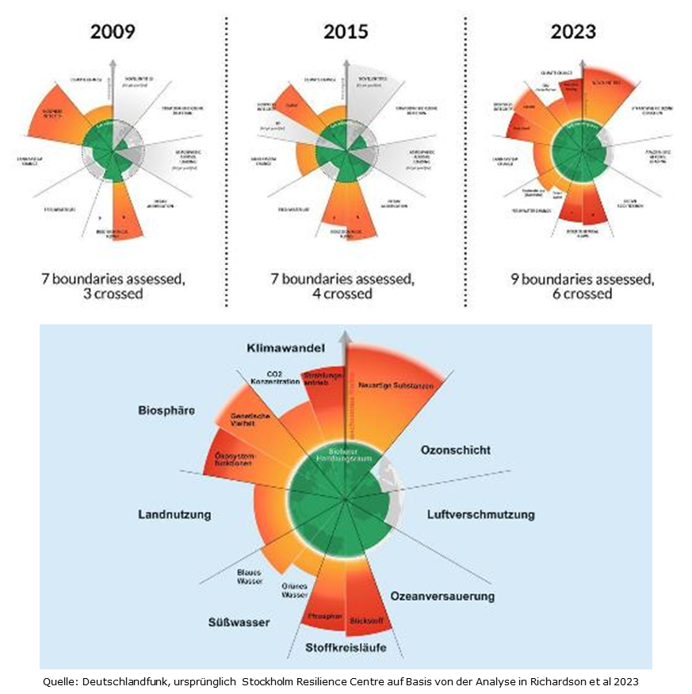
Status Quo der Nachhaltigkeit
Planetare Grenzen
„Die Erde ist ein Patient, dem es nicht gut geht.“
  Belastungsgrenzen für 9 Schlüsselaspekte als sicherer Handlungsspielraum für die menschliche Zivilisation
  6 von 9 dieser Grenzen sind bereits heute überschritten
  -> Risiko für weitreichende, plötzliche oder irreversible Umweltveränderungen

Slide 3
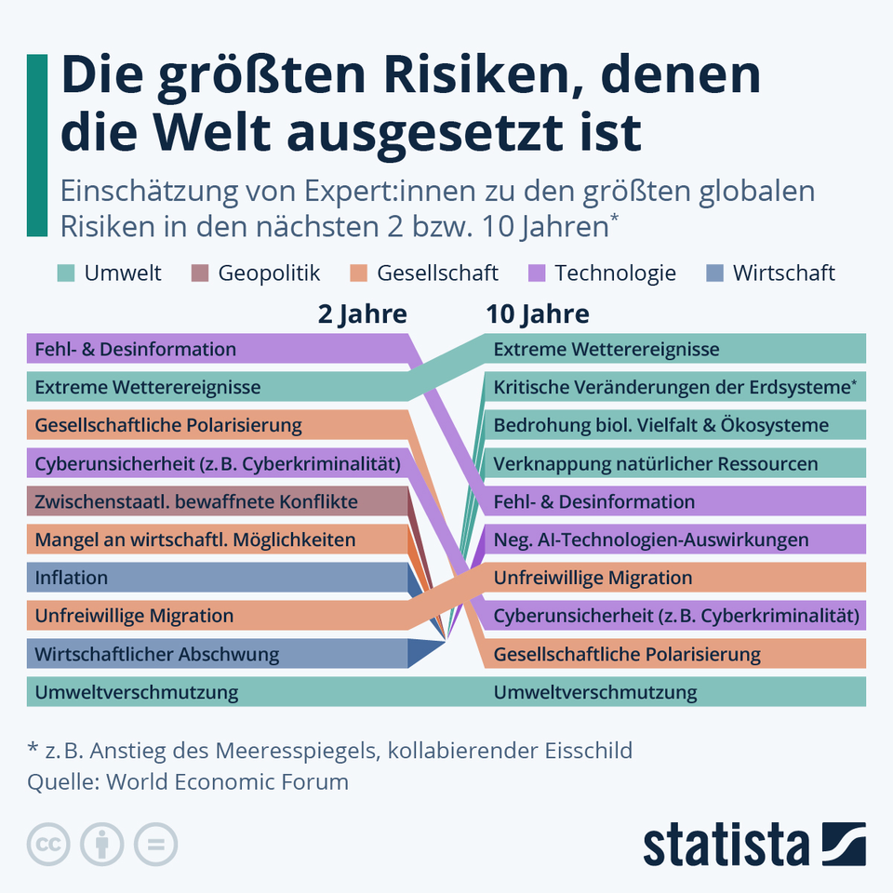
Status Quo der Nachhaltigkeit
Global Risk Report

Slide 4
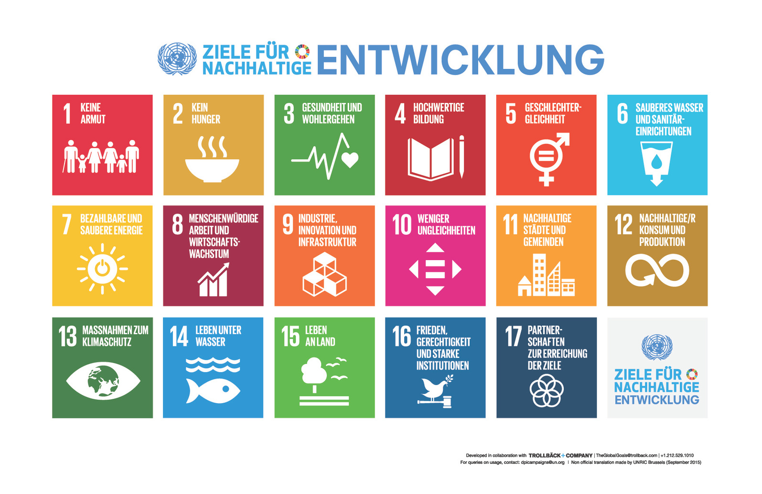
Status Quo der Nachhaltigkeit
Sustainable Development Goals

Slide 5
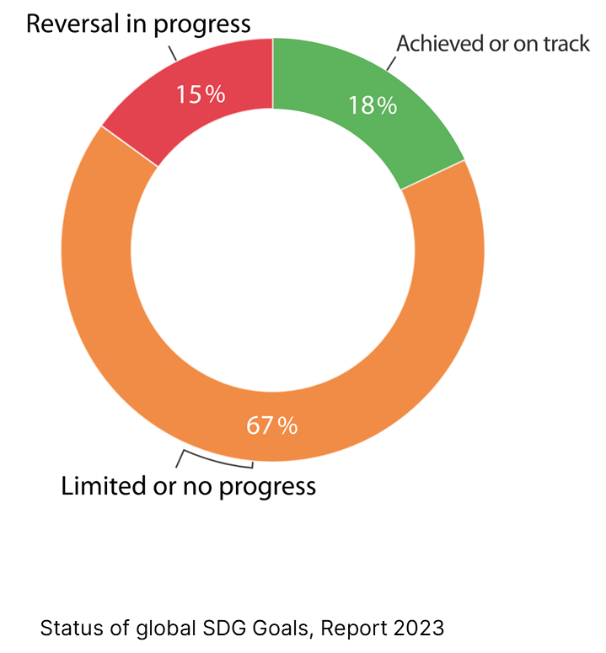
Status Quo der Nachhaltigkeit
Wo stehen wir aktuell global?
“At the midpoint of the 2030 Agenda, all of the SDGs are seriously off track. From 2015 to 2019, the world made some progress on the SDGs, although this was already vastly insufficient to achieve the goals. Since the outbreak of the pandemic in 2020 and other simultaneous crises, SDG progress has stalled globally.”
Sustainable Development Report 2023

Slide 6
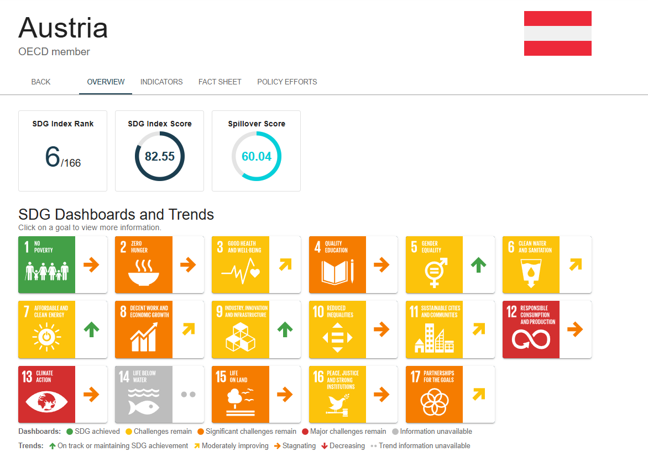
Status Quo der Nachhaltigkeit
Wo stehen wir aktuell
in Österreich?
Quelle: Sustainable Development Report 2024 (sdgindex.org)

Slide 7
Wie können KMU zur nachhaltigen Transformation beitragen?

Slide 8
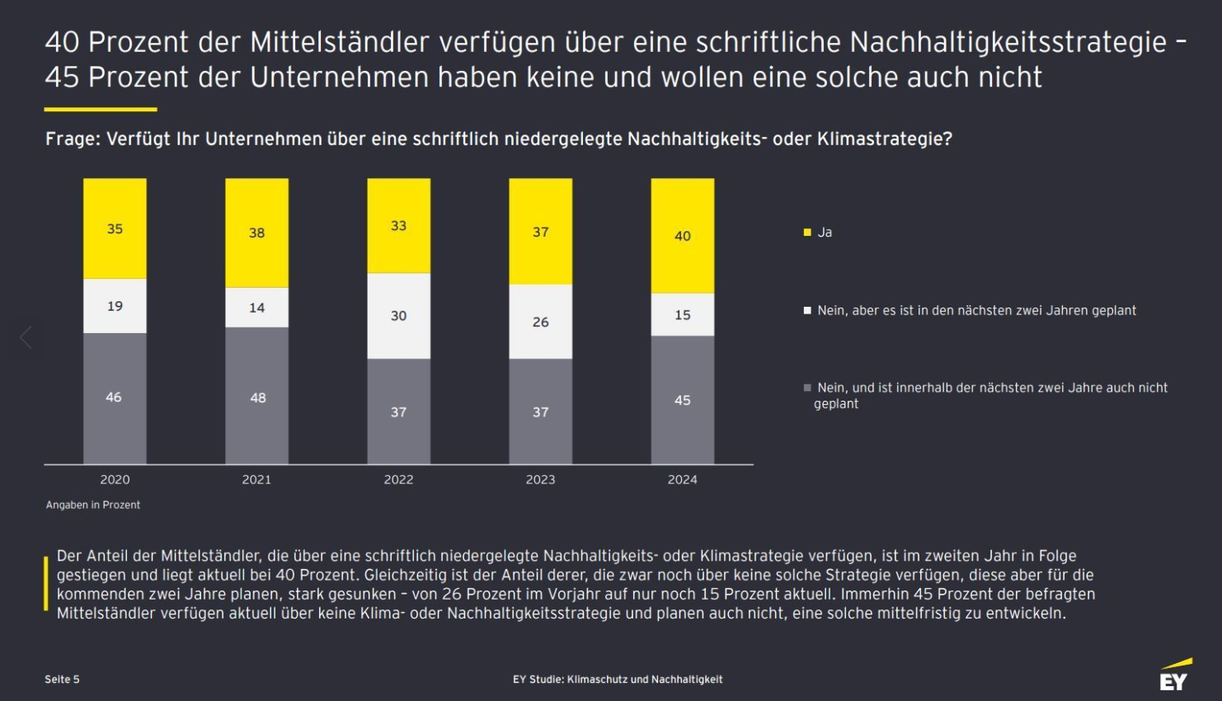
Fast zwei Drittel der mittelständischen Betriebe haben keine Nachhaltigkeitsstrategie
Quelle

Slide 9
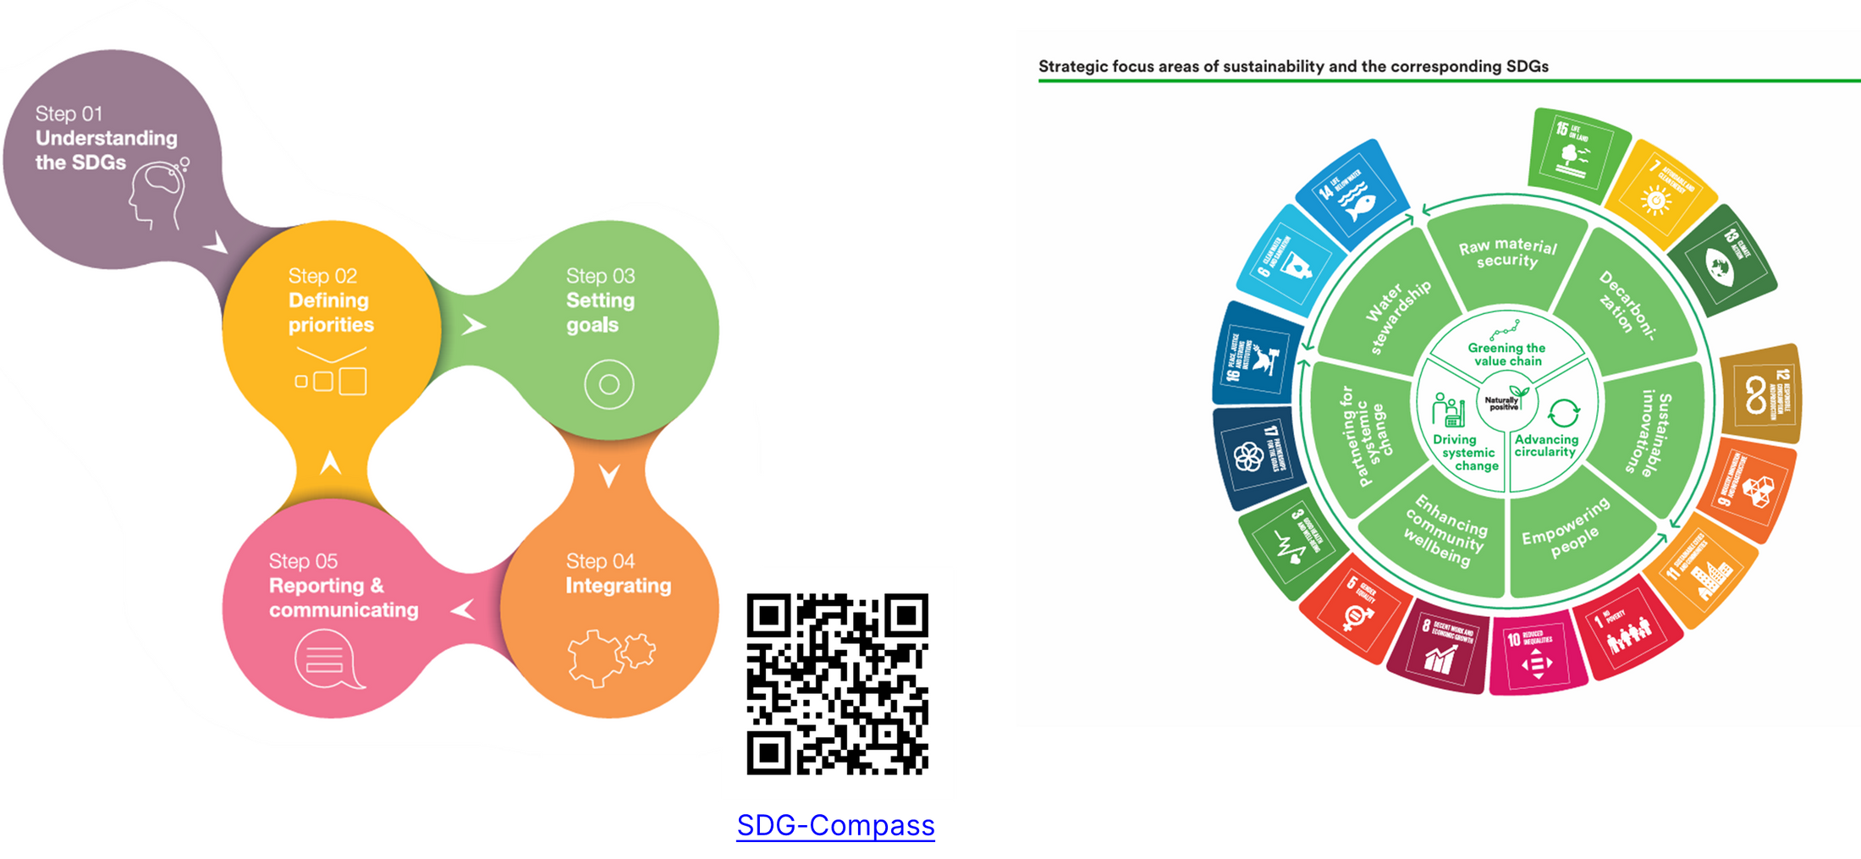
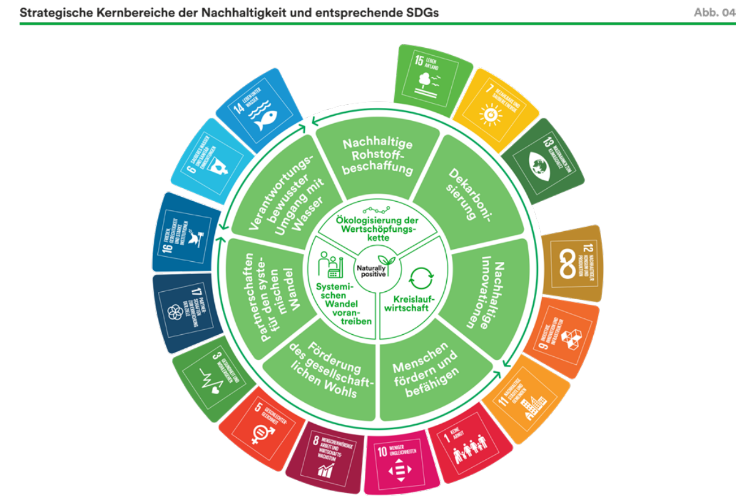
Rahmenwerk für Unternehmen
Quelle: Nachhaltigkeitsbericht Lenzing 2023

Slide 10
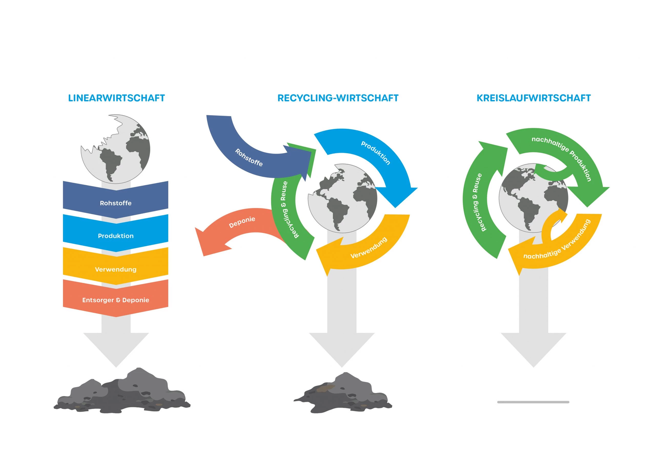
Kreislaufwirtschaft
als zukunftsfähiges Konzept
Kreislaufwirtschaft - Wasser 3.0 (wasserdreinull.de)

Slide 11
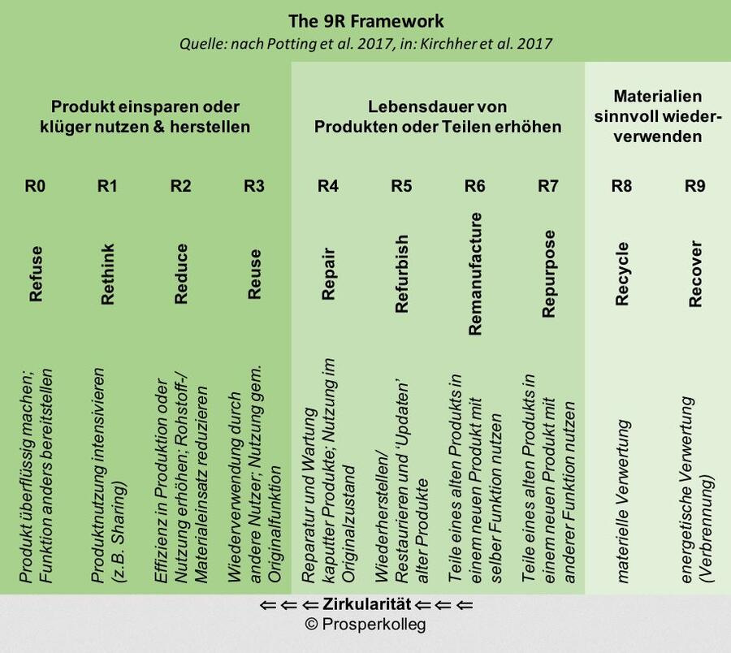
Die R-Prinzipien der Circular Economy

Slide 12
Ein Blick auf die regulatorische Landschaft der EU

Slide 13
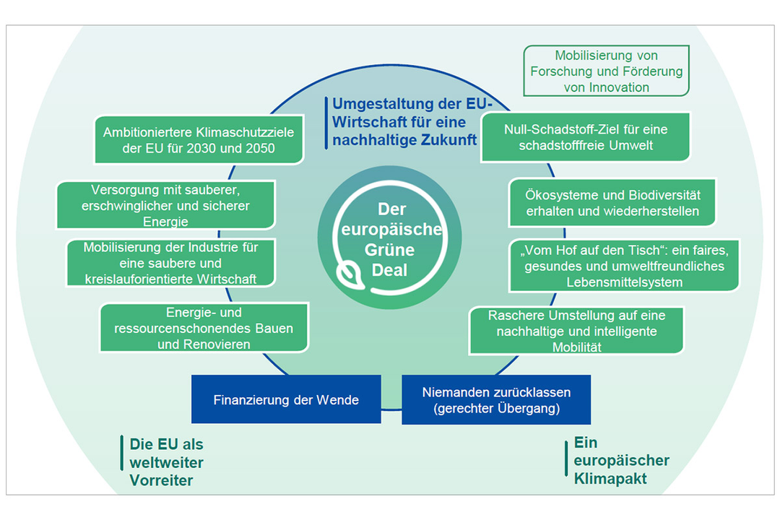









EU Green Deal
Themenbereiche
Klimaschutz
Nachhaltige Mobilität
Saubere Energie
Biodiversität
Nachhaltige Industrie
Nachhaltige Landwirtschaft
Gebäude & Renovierung
Beseitigung von Umwelt-
verschmutzung
Klimaneutralität bis 2050
Quelle

Slide 14
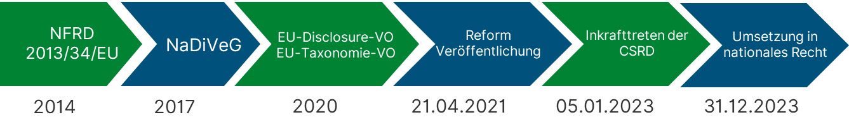
Überblick der Regulatorik
Corporate Sustainability Reporting Directive (CSRD)
  Berichtspflicht in der EU wird kontinuierlich ausgeweitet.
  CSRD wird die NFRD ersetzen und den Anwendungsbereich deutlich vergrößern.
  Damit steigt die Zahl der berichtspflichtigen Unternehmen Schätzungen zufolge EU-weit von 11.600 auf 49.000.

Slide 15
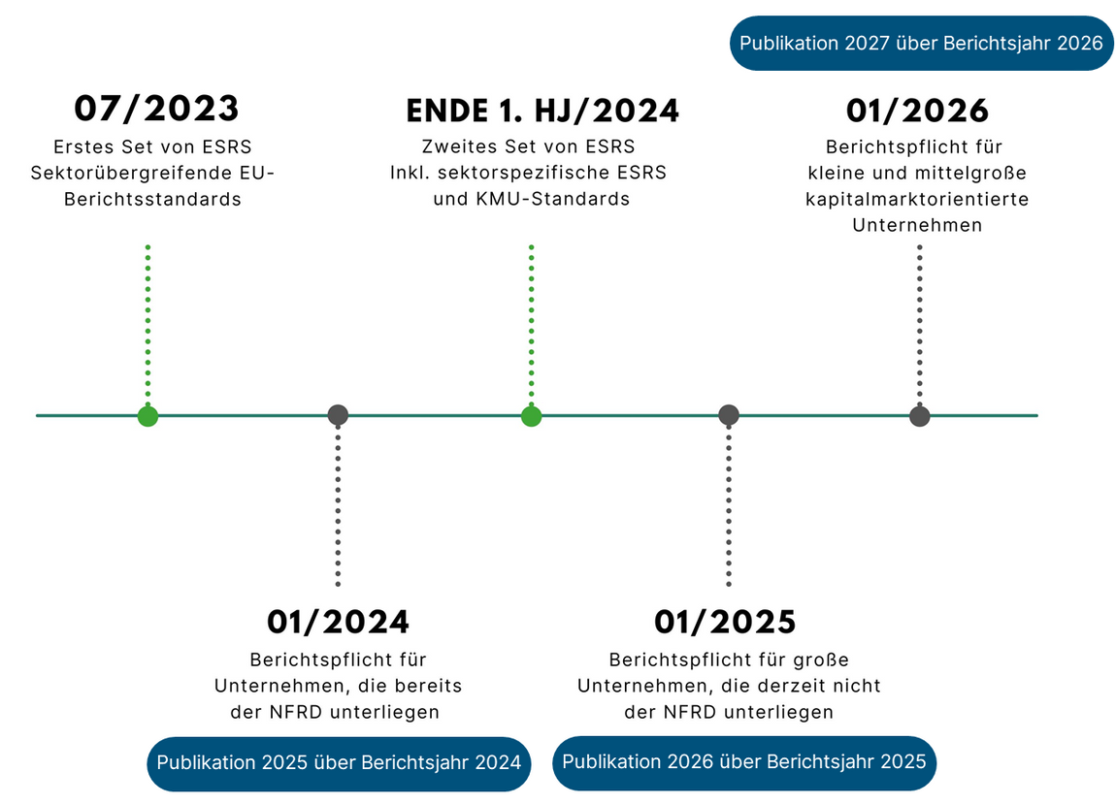
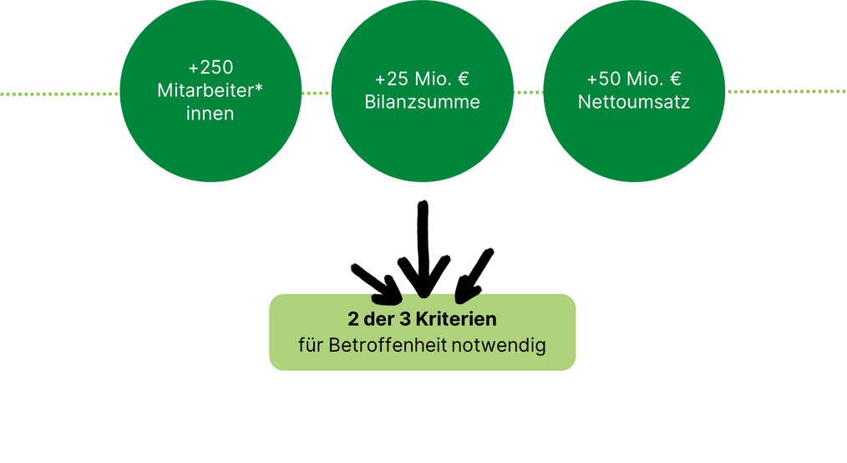

Zeitschiene der CSRD

Slide 16



Doppelte Wesentlichkeit (Double Materiality)
Positive und negative Auswirkungen von Unternehmen auf Umwelt und Gesellschaft
Inside-Out
Perspektive
Outside-In
Perspektive
Finanzielle Auswirkungen von Nachhaltigkeitsthemen auf Unternehmen (Chancen & Risiken)

Slide 17
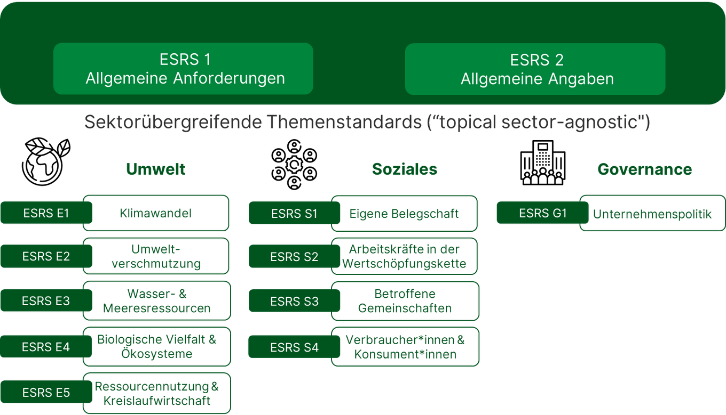
European Sustainability Reporting Standards - ESRS

Slide 18
Was bedeutet das für KMU?

Slide 19







KMU sind Teil der Wertschöpfungskette
Investor*innen
Banken
Versicherungen
Kund*innen
Lieferanten
Umwelt

Slide 20
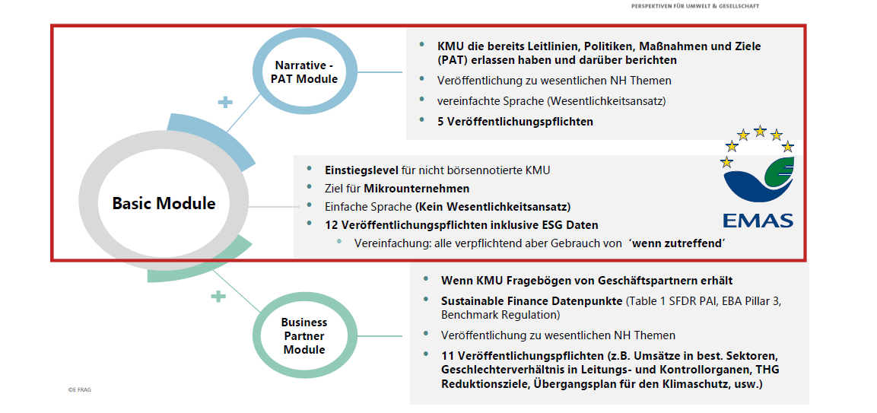
VSME-Standard (freiwilliger KMU-Standard)
  Standardisierung der aktuell zahlreichen ESG-Datenanfragen, die für nicht börsennotierte KMU einen erheblichen Aufwand darstellen
  Reduktion von unkoordinierten Anfragen
  Besserer Zugang zu Finanzierungen und bessere Kundenbeziehung
  Bestehend aus einem Basic Module und in zwei zusätzlichen optionalen Modulen, Narrative-Policies, Actions and Targets (PAT) Module und ein Business Partners (BP) Module.
Quelle: Monika Brom, AFRAC & Umweltbundesamt

Slide 21






Chancen der freiwilligen Berichterstattung
Finanzierung sichern
Personal gewinnen
Kund*innen überzeugen
Innovation vorantreiben
Frühzeitig
vorbereiten
Kosten senken

Slide 22
Good Practice Beispiele
aus dem Netzwerk

Slide 23
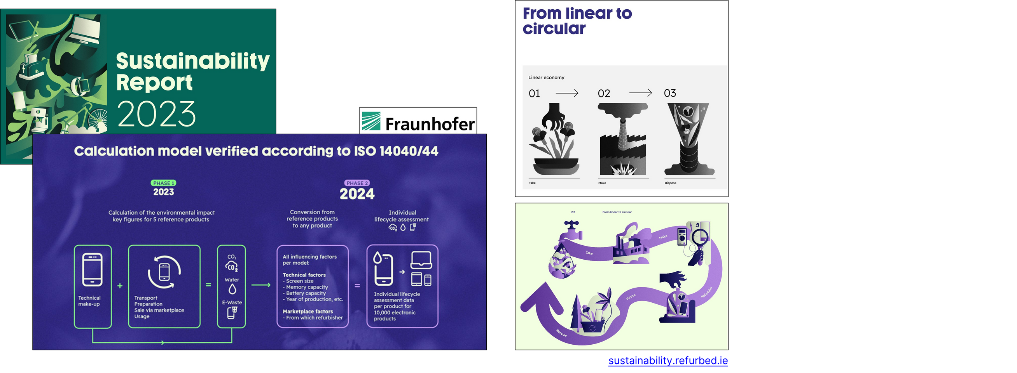
Bei refurbed ist Nachhaltigkeit Kerngeschäft

Slide 24
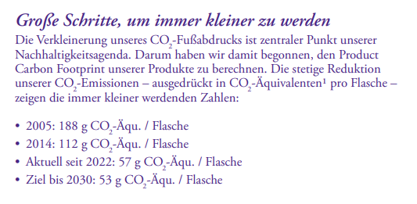
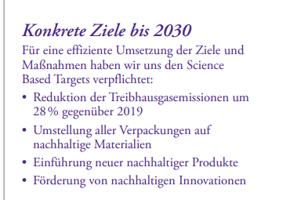
Konkrete CO2-Ziele bei Vöslauer

Slide 25
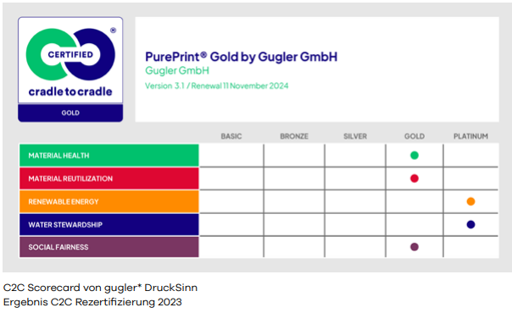
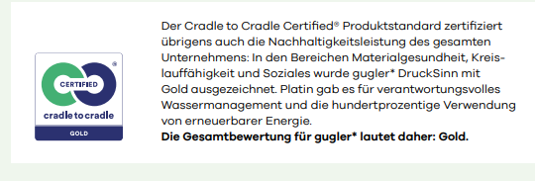
Cradle-to-cradle bei gugler* DruckSinn

Slide 26

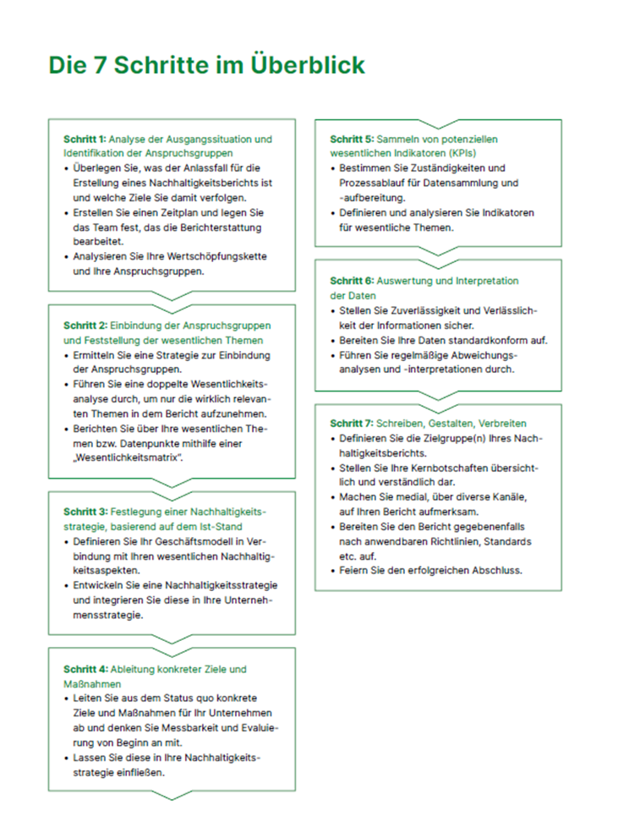
KMU-Leitfaden

Slide 27
Vielen Dank
für Ihre Aufmerksamkeit!
27. August 2024
Hannah Jennewein | respACT

